Slide 1
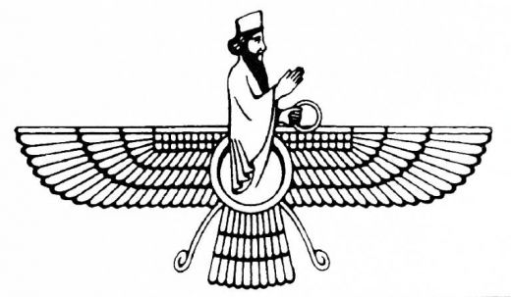

Nietzsche
Zaratustra y el loco en la plaza

Slide 2

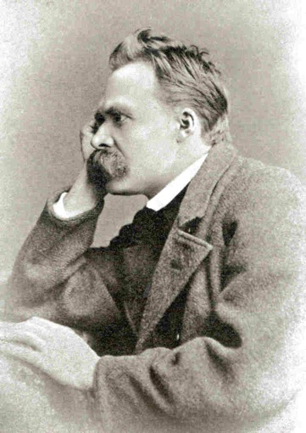
Así habló Zaratustra

Slide 3
Así habló Zaratustra
El gran referente de la filosofía nietzscheana, Así habló Zaratustra aborda temáticas diversas dentro de una visión filosófica que ya ha iniciado su fase madura.
De hecho, Nietzsche concibió los primeros bosquejos mientras aún no terminaba de redactar la versión definitiva de La gaya ciencia.
Consta de cuatro partes que fueron publicándose sucesivamente entre 1883 y 1885.

Slide 4
Así habló Zaratustra
Nietzsche pone a esta obra en un lugar decisivo de su creatividad filosófica porque:
lleva el concepto de lo “dionisíaco” al nivel de acción suprema;
desarrolla minuciosamente el concepto de eterno retorno como contexto de esa acción;
alumbra la voluntad de poder como liberación moral;
desarrolla la propuesta del superhombre (Übermensch) como una realidad inminente.

Slide 5
Zaratustra contra Zaratustra
“No se me ha preguntado qué significa cabalmente en mi boca, en boca del primer inmoralista, el nombre Zaratustra. Zaratustra fue el primero en advertir que la auténtica rueda que hace moverse a las cosas es la lucha entre el bien y el mal – la trasposición de la moral a lo metafísico como fuerza, causa, fin en sí, es obra suya. Zaratustra creó ese error, el más fatal de todos, la moral; en consecuencia, también él tiene que ser el primero en reconocerlo.
La autosuperación de la moral por veracidad, la autosuperación del moralista en su antítesis – en mí – es lo que significa en mi boca el nombre Zaratustra.”
(Ecce homo, Por qué soy un destino, 3)

Slide 6
Incipit tragoedia (LGC § 342)
“Cuando Zaratustra tenia treinta años, abandonó su patria y el lago Urmi y se fue a la montaña. Allí gozó de su espíritu y su soledad, y no se cansó de ello por espacio de diez años. Pero finalmente se transformó su corazón – y una mañana se levantó con la aurora, se puso frente al sol y le habló como sigue: ¡tú, gran astro! «¡Qué sería tu felicidad, si no tuvieses aquellos para los que brillas! Hace diez años que subes a mi cueva: te hubieras cansado de tu luz y de este camino sin mí. Mi águila y mi serpiente; pero te hemos esperado todas las mañanas, hemos recogido tu abundancia, cual abeja que ha acumulado demasiada miel, necesito manos que tiendan, quisiera dar y repartir, hasta que los sabios entre los hombres se regocijen otra vez con su estupidez y los pobres, con su riqueza.»”

Slide 7
Incipit tragoedia (LGC § 342)
“«Para ello tengo que descender a las bajuras: como tú lo haces por la noche cuando te hundes detrás del mar, llevando luz hasta el mundo subterráneo, tú, astro pletórico – como tú, tengo que ponerme, como dicen los hombres los hombres a los que quiero descender. ¡Bendíceme, pues, ojo sereno capaz de ver sin envidia hasta una dicha excesiva! ¡Bendice la copa que quiere desbordarse, para que el agua fluya de ella cual oro y lleve a todas partes el reflejo de tu gloria! ¡Mira! Esta copa quiere vaciarse otra vez y Zaratustra otra vez quiere volver a ser hombre.» – Así comenzó el ocaso de Zaratustra.”

Slide 8
Así habló Zaratustra – un libro…
Para todos porque sus propuestas pueden ser comprendidas por quienes tengan cuestionamientos sobre los límites de su propia humanidad;
Para nadie porque, en tanto pionero, no tiene una tradición donde enraizar sus cuestionamientos.
“¡Yo Zaratustra, el abogado de la vida, el abogado del sufrimiento, el abogado del círculo – te llamo a ti el más abismal de mis pensamientos!” (III, El convaleciente)

Slide 9
El legado de La gaya ciencia
Sigue por la línea de Aurora al asumir conjuntamente la misión de indicar el camino de liberación del hombre por esta doble vía:
desenmascaramiento psicológico de sus propias aspiraciones de autosuperación;
negación de cualesquiera pretensiones de trascendencia en el ser del mundo.
Publicado originalmente en 1882, su segunda edición tuvo lugar 5 años después tras completar Más allá del bien y del mal.

Slide 10
El legado de La gaya ciencia
De este modo, Nietzsche aborda la necesidad de invertir los viejos hábitos “idealistas” de pensamiento con la doble finalidad de:
negar absolutamente toda posibilidad de justificar cualquier tipo de pensamiento trascendente;
buscar un nuevo potencial de grandeza en el hombre en tanto capaz de trascender a las ataduras de cualquier tipo.

Slide 11
El legado de La gaya ciencia
“El peso más pesado.- Suponiendo que un día, o una noche, un demonio te siguiera en la más solitaria de tus soledades y te dijera: «Esta vida, así como la has vivido y estás viviendo, la tendrás que vivir otra vez, otras infinitas veces; y no habrá en ella nada nuevo, sino que cada dolor y cada placer y cada pensamiento y suspiro y todo lo indeciblemente pequeño y grande de tu vida te llegará de nuevo, y todo en el mismo orden de sucesión […] El eterno reloj de arena de la existencia es dado vuelta una y otra vez – ¡y a la par suya tú, polvillo del polvo!»”

Slide 12
El legado de La gaya ciencia
“¿No te arrojarías al suelo rechinando los dientes y maldiciendo al demonio que así te habló? ¿O has experimentado alguna vez un instante tremendo en que le contestarías: «¡Eres un Dios y jamás he oído decir nada tan divino!»? Si esa noción llegara a dominarte, te transformaría y tal vez te aplastaría tal y como eres. ¡La pregunta ante todas las cosas: «¿quieres esto otra vez y aún infinitas veces?» pesaría como peso más pesado sobre todos tus actos! O, ¿cómo necesitarías amarte a ti mismo y a la vida, para no desear nada más que esta última y eterna confirmación y ratificación?” § 341

Slide 13
El legado de La gaya ciencia
“Los cuatro errores.- El hombre ha sido educado por sus errores: primero, se veía a sí mismo tan solo de forma incompleta; segundo, se atribuía a sí mismo propiedades ficticias; tercero, se sentía estar en una falsa jerarquía con relación a los animales y la Naturaleza; cuarto, inventaba cada vez nuevas tablas de valores y por un tiempo las consideraba eternas y absolutas, de modo que ora éste, ora aquel impulso y estado humano ocupaba el primer lugar y era ennoblecido a consecuencia de esta valoración.” § 115

Slide 14
El legado de La gaya ciencia
“Instinto de rebaño.- Allí donde encontramos una moral encontramos una valoración y un orden jerárquico de los impulsos y actos humanos. Estas valoraciones y órdenes jerárquicas son la expresión de las necesidades de una comunidad, o de un rebaño.” § 116
“Remordimiento de rebaño.- Durante el período más largo de la humanidad no hubo nada tan terrible como sentirse universal. Estar solo, sentir individualmente, ni obedecer ni mandar, ser un individuo – en aquellos tiempos eso no era un placer, sino un castigo; se era condenado «a individuo». Por entonces, el «libre albedrío» estaba a un paso de la mala conciencia.” § 117

Slide 15
El loco en la plaza
“El hombre loco.- ¿No habéis oído hablar de aquel hombre loco que, en pleno día encendió una linterna, fue corriendo a la plaza y gritó sin cesar: «¡Busco a Dios! ¡Busco a Dios!» – Como en aquellos momentos estaban allí reunidos muchos de los que no creían en Dios, provocó gran regocijo. ¿Es que se ha perdido?, dijo uno. ¿Es que se ha extraviado como un niño? Dijo otro. ¿O se está escondiendo? ¿Es que nos tiene miedo? ¿Se ha embarcado? ¿Emigrado? – así gritaron y rieron en coro.”

Slide 16
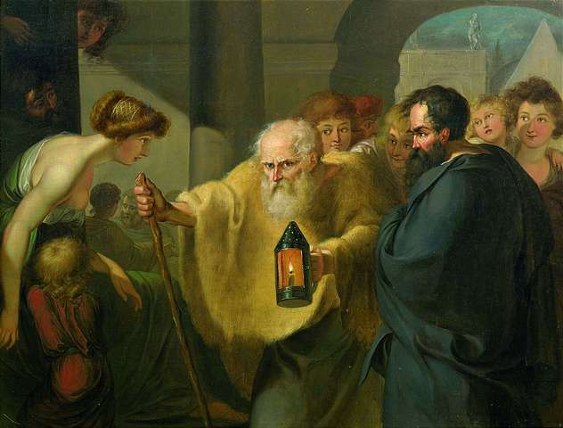
El loco en la plaza
“El hombre loco saltó hacia ellos y los fulminó con la mirada. «¿Dónde se ha ido Dios?» gritó, «¡Os lo voy a decir! ¡Lo hemos matado vosotros y yo! ¡Todos nosotros somos sus asesinos!»”

Slide 17
El loco en la plaza
“«Lo más santo y poderoso que ha habido en el mundo se ha desangrado bajo nuestros cuchillos – ¿quién nos limpia de esta sangre?, ¿con qué agua podremos limpiarnos? ¿Qué fiestas expiatorias, qué juegos sagrados tendremos que inventar? La grandeza de este acto, ¿no es demasiado grande para nosotros? ¿No hemos de convertirnos nosotros mismos en dioses, para aparecer al menos dignos de él? ¡Jamás ha habido acto más grande y todos los que nazcan después de nosotros pertenecerán por obra de este acto a una historia más grande que toda historia hasta ahora habitada!»” § 125

Slide 18
La gaya ciencia: Dios ha muerto
“El más grande de los acontecimientos recientes – que «Dios ha muerto», que la creencia en el Dios cristiano se ha desacreditado – empieza ya a proyectar sus primeras sombras sobre Europa. A los pocos, por lo menos, cuya mirada, cuya suspicacia en la mirada, es lo suficientemente aguda y sutil para este espectáculo, les parece que se hubiera puesto algún sol, que alguna inveterada y profunda confianza se hubiera trocado en duda: nuestro viejo mundo se les aparecerá forzosamente cada día más vespertino, más receloso, más extraño, «más viejo».” § 343

Slide 19

La gaya ciencia: Dios ha muerto
La muerte de Dios se plantea frontalmente como un reto crucial para el filósofo, un reto ante la ciencia, la moral, cualquier discurso que pretenda plantear algún tipo de verdad.

Slide 20
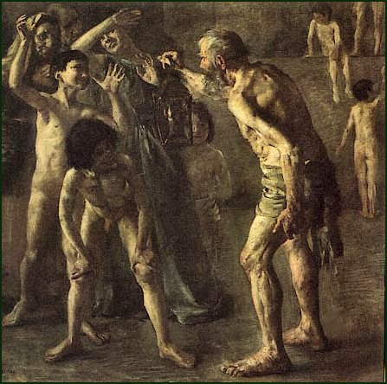
El loco en la plaza, otra vez (Prólogo §3)
“Cuando Zaratustra llegó a la primera ciudad, situada al borde de los bosques, encontró reunida en el mercado una gran muchedumbre; pues estaba prometida la exhibición de un volatinero. Y Zaratustra habló así al pueblo:
Yo os enseño el superhombre. El hombre es algo que debe ser superado. ¿Qué habéis hecho para superarlo?”

Slide 21
El loco en la plaza, otra vez (Prólogo §3)
“Todos los seres han creado hasta ahora algo por encima de sí mismos: ¿y queréis ser vosotros el reflujo de ese gran flujo y retroceder al animal más bien que superar al hombre?
¿Qué es el mono para el hombre? Una irrisión o una vergüenza dolorosa. Y justo eso es lo que el hombre debe ser para el superhombre: una irrisión o una vergüenza dolorosa.
Habéis recorrido el camino que lleva desde el gusano hasta el hombre, y muchas cosas en vosotros continúan siendo gusano. En otro tiempo fuisteis monos, y también ahora es el hombre más mono que cualquier mono.
Y el más sabio de vosotros es tan sólo un ser escindido, híbrido de planta y fantasma. Pero ¿os mando yo que os convirtáis en fantasmas o en plantas?”

Slide 22
El loco en la plaza, otra vez (Prólogo §3)
“El superhombre es el sentido de la tierra. Diga vuestra voluntad: ¡sea el superhombre el sentido de la tierra!
¡Yo os conjuro, hermanos míos, permaneced fieles a la tierra y no creáis a quienes os hablan de esperanzas sobreterrenales! Son envenenadores, lo sepan o no.
Son despreciadores de la vida, son moribundos y están, ellos también, envenenados, la tierra está cansada de ellos: ¡ojalá desaparezcan!
En otro tiempo el delito contra Dios era el máximo delito, pero Dios ha muerto y con Él han muerto también esos delincuentes. ¡Ahora lo más horrible es delinquir contra la tierra y apreciar las entrañas de lo inescrutable más que el sentido de la tierra!”

Slide 23

El mar del desprecio (Prólogo §3)
“En verdad, una sucia corriente es el hombre. Es necesario ser un mar para poder recibir una sucia corriente sin volverse impuro.
Mirad, yo os enseño el superhombre: él es ese mar, en él puede sumergirse vuestro gran desprecio.
¿Cuál es la máxima vivencia que vosotros podéis tener? La hora del gran desprecio. La hora en que incluso vuestra felicidad se os convierta en náusea y eso mismo ocurra con vuestra razón y con vuestra virtud.”

Slide 24
Compañeros de viaje (Prólogo §9)
“Una luz ha aparecido en mi horizonte: compañeros de viaje necesito, compañeros vivos, - no compañeros muertos ni cadáveres, a los cuales llevo conmigo adonde quiero.
Compañeros de viaje vivos es lo que yo necesito, que me sigan porque quieren seguirse a sí mismos - e ir adonde yo quiero ir. Una luz ha aparecido en mi horizonte: ¡no hable al pueblo Zaratustra, sino a compañeros de viaje! ¡Zaratustra no debe convertirse en pastor y perro de un rebaño!
Para incitar a muchos a apartarse del rebaño - para eso he venido. Pueblo y rebaño se irritarán contra mí: ladrón va a ser llamado por los pastores Zaratustra.
Digo pastores, pero ellos se llaman a sí mismos los buenos y justos. Digo pastores: pero ellos se llaman a sí mismos los creyentes de la fe ortodoxa.
¡Ved los buenos y justos! ¿A quién es al que más odian? Al que rompe sus tablas de valores, al quebrantador, al infractor: - pero ése es el creador.”

Slide 25
Compañeros de viaje (Prólogo §9)
“Compañeros para su camino busca el creador, y no cadáveres, ni tampoco rebaños y creyentes. Compañeros en la creación busca el creador, que escriban nuevos valores en tablas nuevas.
Compañeros busca el creador, y colaboradores en la recolección: pues todo está en él maduro para la cosecha. Pero le faltan las cien hoces: por ello arranca las espigas y está enojado.
Compañeros busca el creador, que sepan afilar sus hoces. Aniquiladores se los llamará, y despreciadores del bien y del mal. Pero son los cosechadores y los que celebran fiestas. […]
No debo ser pastor ni sepulturero. Y ni siquiera voy a volver a hablar con el pueblo nunca; por última vez he hablado a un muerto.
A los creadores, a los cosechadores, a los que celebran fiestas quiero unirme: voy a mostrarles el arco iris y todas las escaleras del superhombre.”

Slide 26
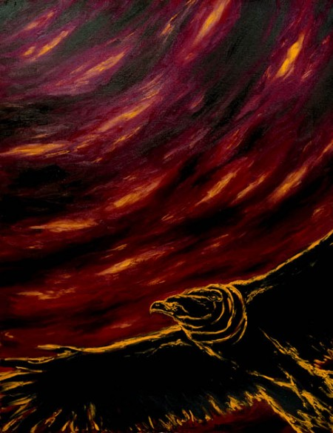
El águila y la serpiente (Prólogo §10)
“Esto es lo que Zaratustra dijo a su corazón cuando el sol estaba en pleno mediodía: entonces se puso a mirar inquisitivamente hacia la altura - pues había oído por encima de sí el agudo grito de un pájaro. Y he aquí que un águila cruzaba el aire trazando amplios círculos y de él colgaba una serpiente, no como si fuera una presa, sino una amiga: pues se mantenía enroscada a su cuello.
«¡Son mis animales!, dijo Zaratustra, y se alegró de corazón. El animal más orgulloso debajo del sol, y el animal más inteligente debajo del sol - han salido para explorar el terreno. Quieren averiguar si Zaratustra vive todavía. En verdad, ¿vivo yo todavía?
He encontrado más peligros entre los hombres que entre los animales, peligrosos son los caminos que recorre Zaratustra. ¡Que mis animales me guíen!»”

Slide 27
Bibliografía
Principal.-
NIETZSCHE, Friedrich
2013 Ecce homo. Madrid: Alianza Editorial.
2011 Así habló Zaratustra. Madrid: Alianza Editorial.
2009 La gaya ciencia. Madrid: Akal editores.
Secundaria.-
FINK, Eugen
1989 La filosofía de Nietzsche. Madrid: Alianza Editorial.
FREY, Herbert
2009 “¿Qué Dios ha muerto? Nietzsche, el nihilista antinihilista”. En Revista
Mexicana de Sociología, Vol. 71, No. 4, oct./dic. 2009, pp. 715-736.

Slide 28
Bibliografía
Secundaria.-
HEIDEGGER, Martin
1994 “¿Quién es el Zaratustra de Nietzsche?” En: Conferencias y artículos.
Barcelona: Serbal.
LAISECA, Laura
2001 El nihilismo europeo. El nihilismo de la moral y la tragedia anticristiana en
Nietzsche. Buenos Aires: Editorial Biblos.

